Slide 1
Ψηφιακός Πολίτης
Απόστολος Καρναβας
Ασφάλεια
Ιδιωτικότητα
Συμπεριφορά
Αντιμετώπιση

Slide 2
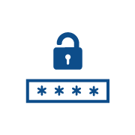
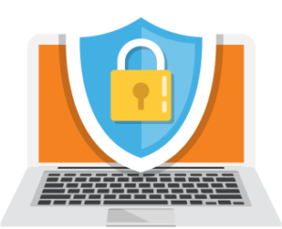
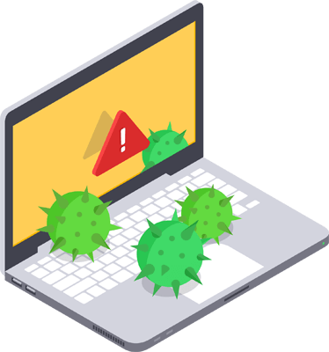
Ασφάλεια
Πρέπει να χρησιμοποιούμε διαφορετικά passwords και να τα ανανεώνουμε συχνά για να μη μπορούν να μπαίνουν στον λογαριασμό μας και να μας παίρνουν τα στοιχεία μας. Επίσης είναι καλό να μην χρησιμοποιούμε παντού το ίδιο password για να μένει ασφαλής ο λογαριασμός μας. Ακόμα δεν πρέπει σε καμία περίπτωση να δανείσουμε ή να δώσουμε το password μας σε άλλους ανθρώπους!!!
Όμως τα παραπάνω μέτρα δεν είναι επαρκή για την προστασία του υπολογιστή μας. Πρέπει να έχουμε ένα καλό antivirus για την προστασία του υπολογιστή μας και πρέπει να το ενημερώνουμε συχνά και τακτικά για την σωστή λειτουργικότητα του
ΠΡΟΣΟΧΗ! Δεν κάνουμε εγκατάσταση προγραμμάτων που δεν ξέρουμε τον κατασκευαστή ή την προέλευσή τους
Δεν κάνουμε register σε άγνωστα και ύποπτα sites που έχουν κατηγορηθεί στο παρελθόν

Slide 3
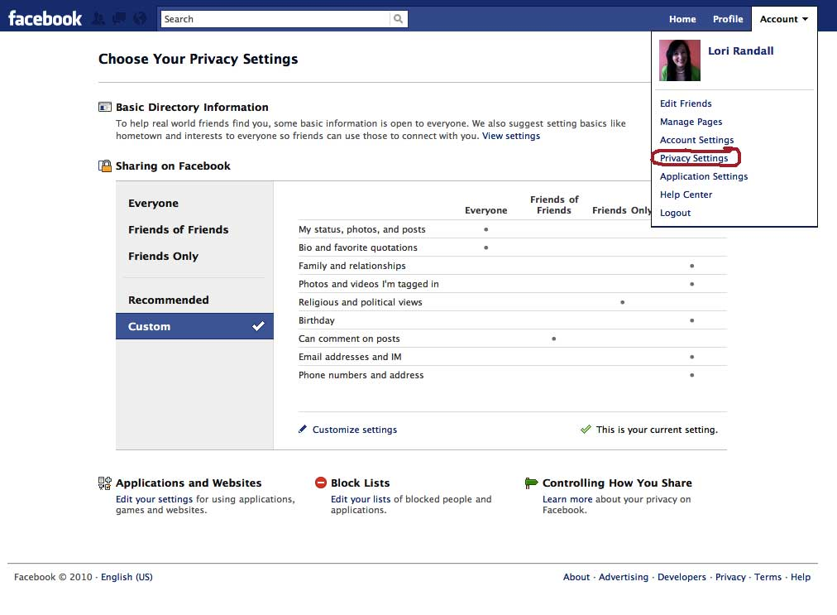
Ιδιωτικότητα
Δεν δίνουμε προσωπικά μας στοιχεία σε αγνώστους (Αριθμούς τηλεφώνων, διεύθυνση κατοικίας, κ.α)
Καλό θα ήταν να προσέχουμε τι ανεβάζουμε στα Μέσα Κοινωνικής Δικτύωσης (Δεν ανεβάζουμε φωτογραφίες-βίντεο με πρόσωπα). Επίσης σημαντικό είναι να αλλάξουμε τις ρυθμίσεις για το ποιος και τι θα βλέπει τις αναρτήσεις μας.

Slide 4
Συμπεριφορά
Πρέπει να είμαστε ευγενικοί με τους διαδικτυακούς μας συμπαίκτες και να προσπαθούμε να αποφεύγουμε τους διαπληκτισμούς που θα μας φέρουν σε θέση να προσβάλλουμε ή να βρίσουμε άλλους «Ψηφιακούς Πολίτες»
Καλό θα ήταν να προσέχουμε τι γράφουμε στα Μέσα Κοινωνικής Δικτύωσης γιατί τα στοιχεία αποθηκεύονται στον κεντρικό server και κατακρατούνται σαν ιστορικό-History

Slide 5
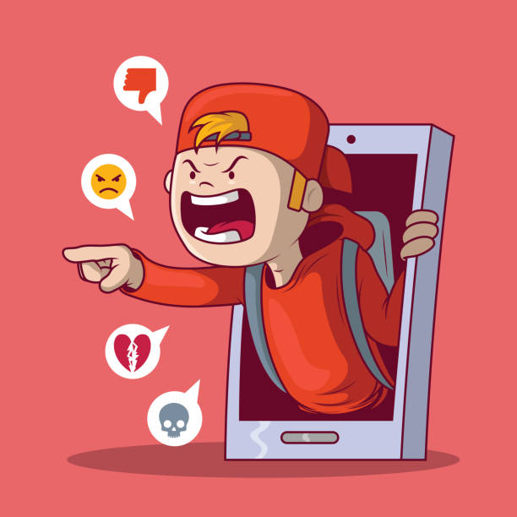
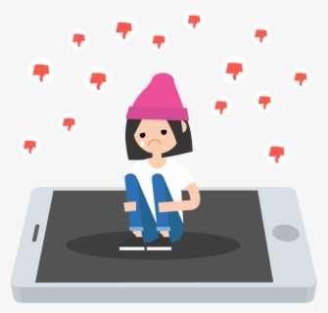
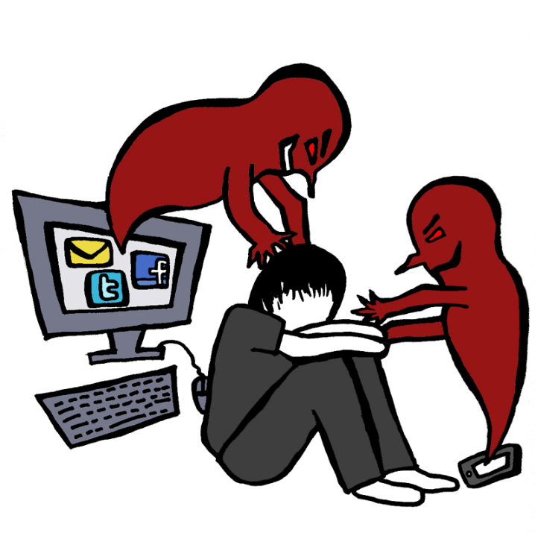
Αντιμετώπιση
Καθώς με την ενασχόληση μας με το διαδίκτυο πρέπει να προετοιμαστούμε και ψυχικά για να αντιμετωπίσουμε το κάθε είδους bulling(Το διαδικτυακό bulling ονομάζεται Cyberbullying) που θα βρεθεί μπροστά μας. Με την πρώτη ενόχληση πρέπει να ενημερώσουμε τους γονείς μας αμέσως, για να μας βοηθήσουν επί του θέματος και να μας δώσουν μερικές συμβουλές για το πως να το αντιμετωπίσουμε!

